Slide 1


PI SPACE H SECURITY

Slide 2
PROJECT: IDEE
Bewegungssensor
Kamera
Klingel
RFID
Türfreigabe
Webinterface
LED

Slide 3
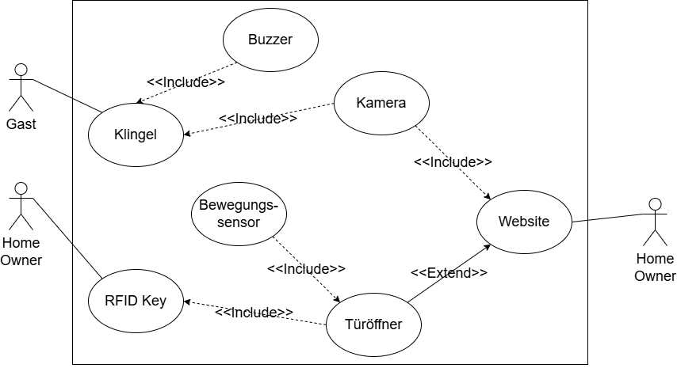

Slide 4
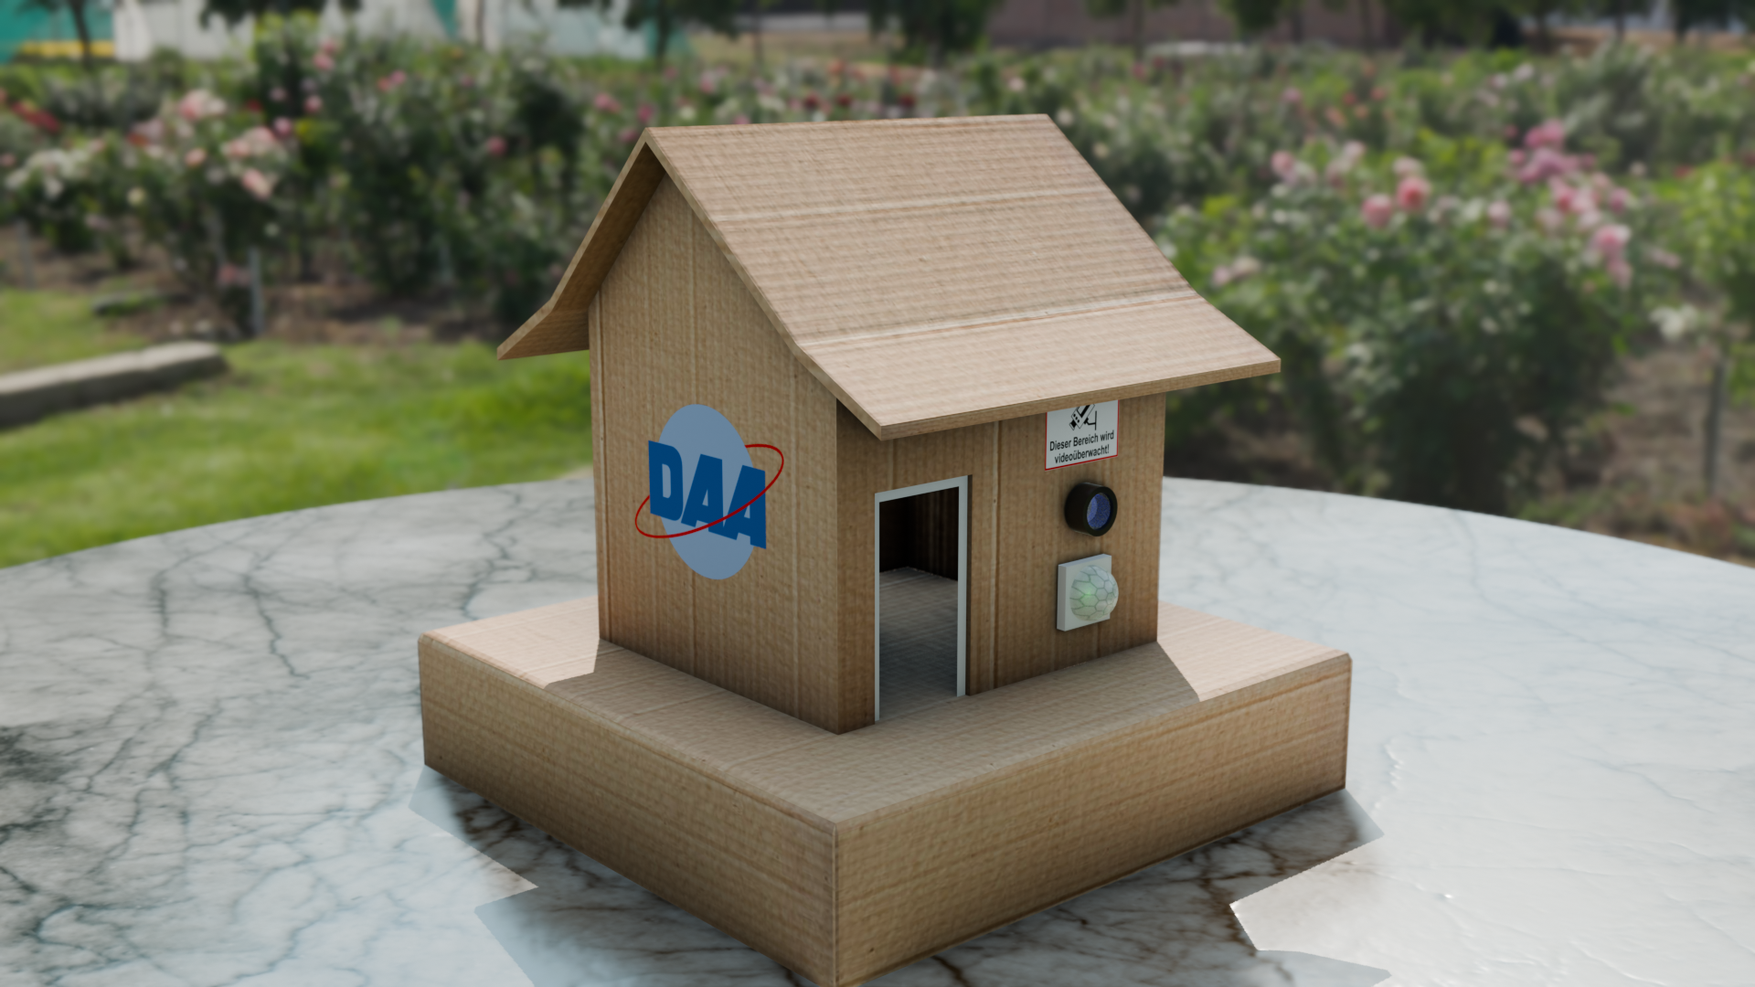

Woche 0
Backlog
In Bearbeitung
Fertig
Bewegungssensor​
Kamera​
Webinterface ​
Türfreigabe
Klingel
RFID
LED
Buzzer

Slide 5
Woche 1
Backlog
In Bearbeitung
Fertig
Bewegungssensor​
Kamera​
Webinterface ​
Türfreigabe
Klingel
RFID
LED
Buzzer

Slide 6
Woche 2
Backlog
In Bearbeitung
Fertig
Bewegungssensor​
Kamera​
Webinterface ​
Türfreigabe
Klingel
RFID
LED
Buzzer

Slide 7
Woche 3
Backlog
In Bearbeitung
Fertig
Bewegungssensor​
Kamera​
Webinterface ​
Türfreigabe
Klingel
RFID
LED
Buzzer

Slide 8
Woche 4
Backlog
In Bearbeitung
Fertig
Bewegungssensor​
Kamera​
Webinterface ​
Türfreigabe
Klingel
RFID
LED
Buzzer

Slide 9


Slide 10
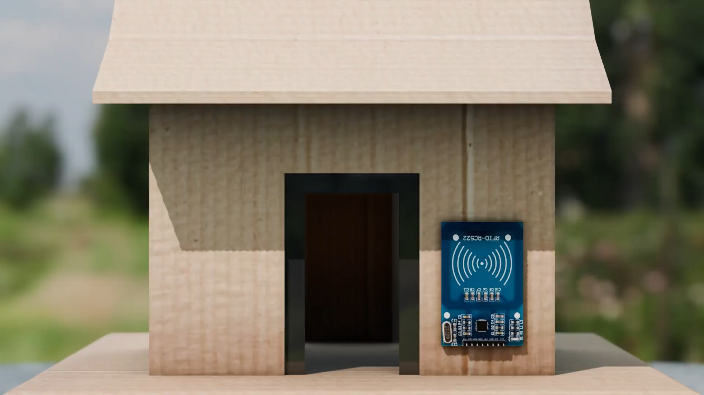

Slide 11
